Slide 1
DEN PÅHITTADE SKALAN
Från Moderskeppet DEN PÅHITTADE SKALAN

Slide 2
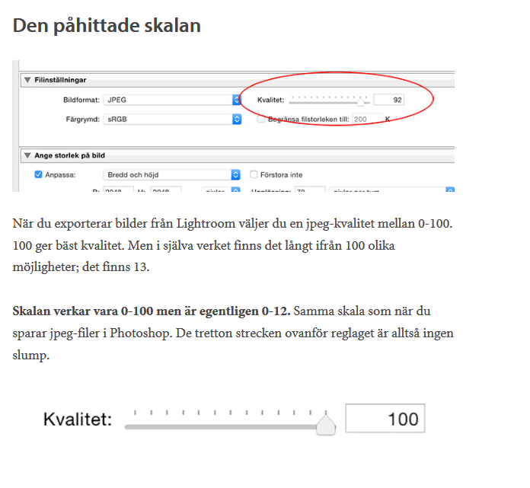
0 – 12 istället för 0-100

Slide 3
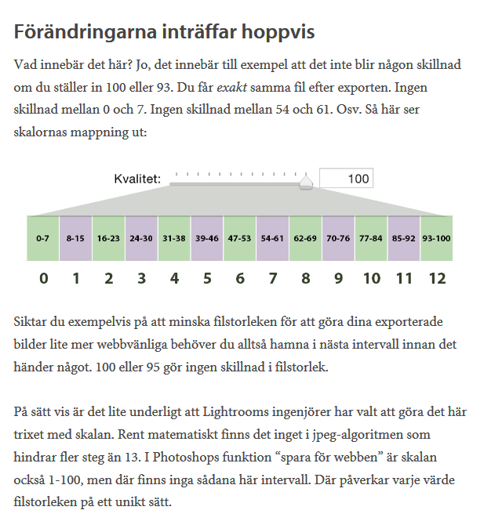
Inte steglöst – hopp vis

Slide 4
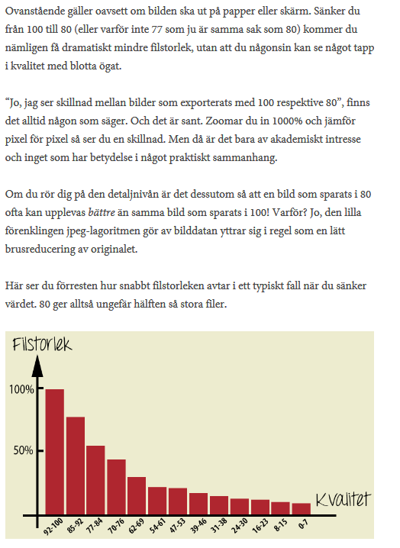
”Det är alltid helt onödigt att exportera bilder med maximal jpeg-kvalitet”

Slide 5
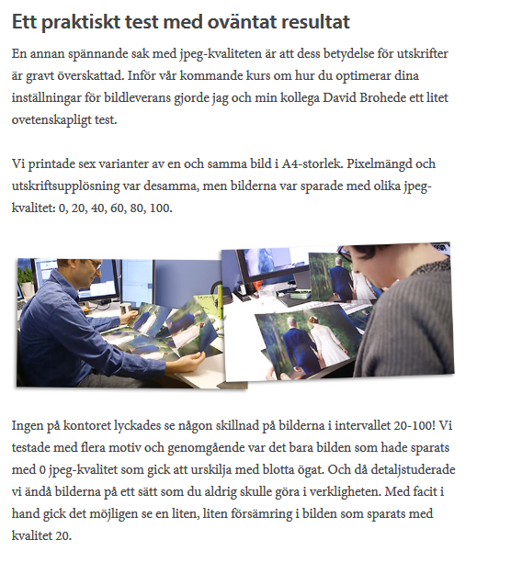
Ett praktiskt test med oväntat resultat

Slide 6
I praktiken test
Vi har själva printat ut några exempel på papper – bedöm själva och se om ni kan se skillnaden

Slide 7
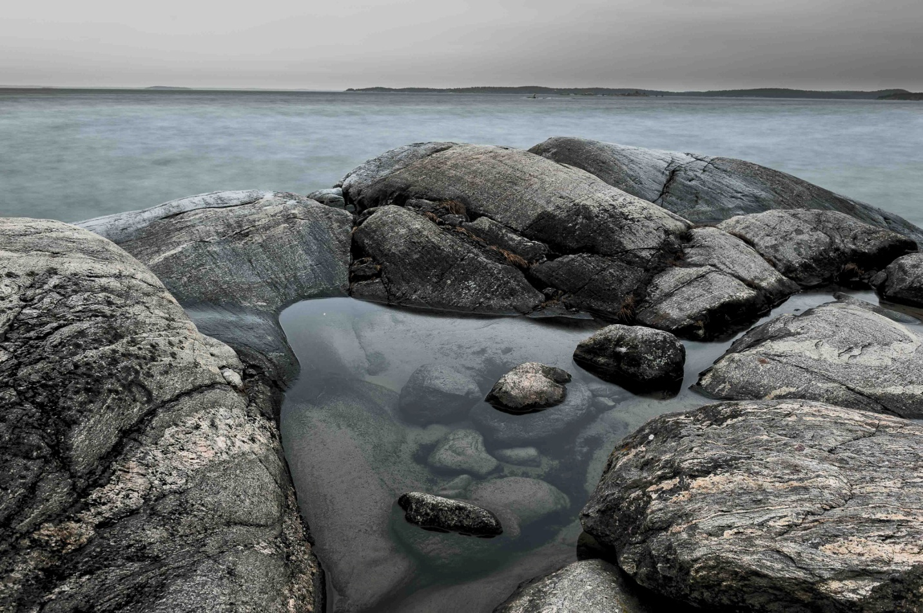
Storlek?
1% = 1,02 MB 20% = 1,34 MB 40% = 1,96 MB 60 % = 2,25 MB 80% = 4,78 MB 100 = 9,96 MB
5
20
40
60
80
100

